Slide 1
Фрактал
Милен Димов

Slide 2
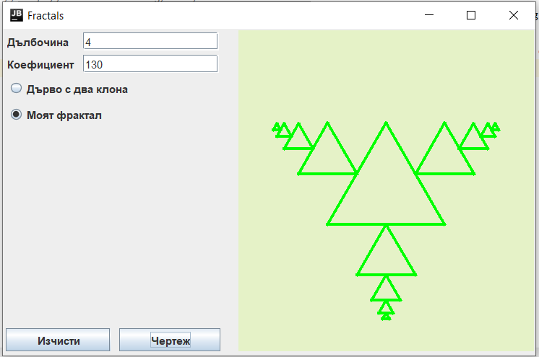

Slide 3
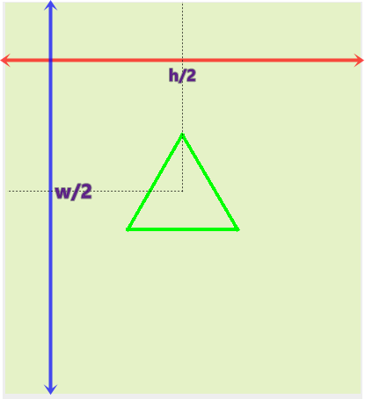
Изчертаване на главен триъгълник
Основата на моят фрактал е равностранен триъгълник, позициониран в средата на панела. Позиционирането му се извършва, чрез взимане на широчината и височината на панела с който работи потребителя, също и с прилагане на няколко математически изчисления.

Slide 4
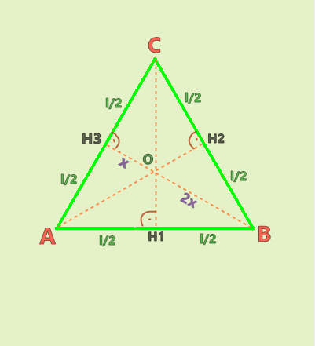
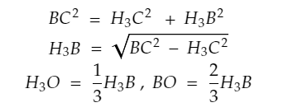
Изчертаване на главен триъгълник
Използваме Питагорова теорема за да изчислим разстоянията от центъра на триъгълника до ръбовете му.

Slide 5
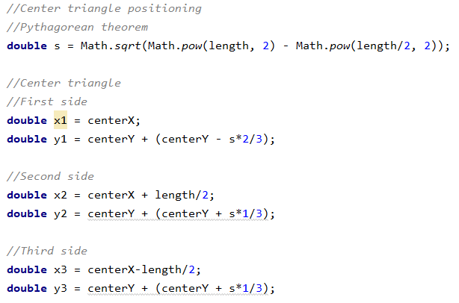
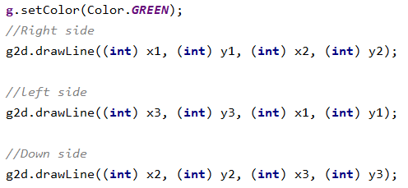
Реализация на главния триъгълник в Java

Slide 6
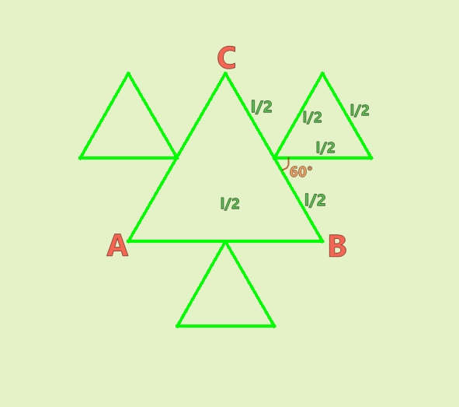
Създаване на допълнителните триъгълници
Чертаем страничните триъгълници чрез рекурсивна функция, която рисува триъгълник, спрямо координатите на страната на която се позиционира.

Slide 7
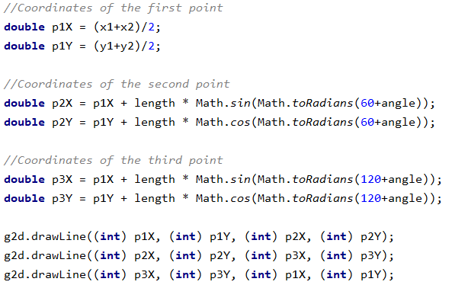
Реализация в Java

Slide 8

Край
Благодаря за вниманието!

